Slide 1
HISTOIRE DE L’ARCHITECTURE
PARTIE II – ANTIQUITÉ OCCIDENTALE
©Carole Diop

Slide 2
Chapitre 3 – Rome antique
La Rome antique est à la fois la ville de Rome et l'État qu'elle fonde dans l'Antiquité. Ce regroupement de villages au VIIIe siècle av. J.-C. parvint à dominer l'ensemble du monde méditerranéen et de l'Europe de l'Ouest du Ier au Ve siècle par la conquête militaire et par l'assimilation des élites locales. Sa domination a laissé d'importantes traces archéologiques et de nombreux témoignages littéraires. Durant ces siècles, la civilisation romaine passe d'une monarchie à une république oligarchique puis à un empire autocratique.
La civilisation romaine est souvent regroupée dans l'Antiquité classique avec la Grèce antique, une civilisation qui a inspiré une grande partie de la culture de la Rome antique. Outre le modèle de pouvoir qu'elle a créé et légué, et dont on ne compte plus les princes qui ont voulu l'imiter ou s'en sont inspirés, la Rome antique a contribué grandement à l'élaboration du droit, des institutions et des lois, de la guerre, de l'art et la littérature, de l'architecture et la technologie ainsi que des langues dans le monde occidental. Son histoire continue d'avoir une influence majeure sur le monde d'aujourd'hui.

Slide 3
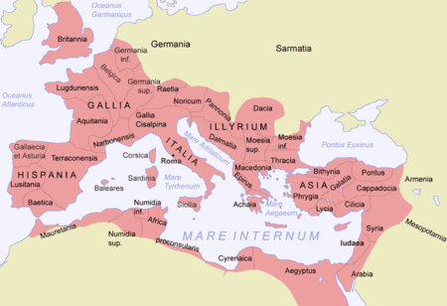
Chronologie
VIII°- 509 av. JC Domination étrusque ( art étrusque)
509 - 27 av. JC République ( art gréco-étrusque)
- V°-III°: domination progressive de l’Italie
- II°- I°: guerres puniques et expansion Méditerranéenne
(Grèce, Asie Mineure, Judée, Espagne, Gaule)
27 av. JC – 313 Empire Romain ( art romain . partir du I°av. JC )
I°-II°: Haut Empire (Auguste, Tibère, Trajan, Flavien, Hadrien)
III°et plus : « baroque romain »
313 – 476 Rome et Constantinople
( art chrétien et byzantin)
476 Fin de l’Empire d’Occident

Slide 4
Une architecture inspirée des Grecs
L’architecture de la Rome antique adopte certains aspects celle de la Grèce antique à travers les contacts avec la Grande-Grèce et par l'utilisation des techniques de l'architecture étrusque qui trouve elle-même son origine dans l'architecture grecque. On retrouve ainsi dans les monuments romains l'esthétisme des bâtiments grecs avec l'utilisation des ordres architecturaux (dont l'ordre corinthien qui est le plus répandu) et du marbre qui se mélange aux techniques héritées des étrusques, comme leur savoir-faire en matière d'ingénierie hydraulique (systèmes d'égouts, fontaines, tunnels, ponts).
La forte densité de population des cités romaines et les problèmes de santé publique ont poussé les Romains à explorer de nouvelles méthodes de construction et à créer une architecture originale qui se détache des influences hellénistiques. L'utilisation de la voûte et de l'arche, combinée avec l'émergence de nouveaux matériaux de construction, ont permis aux Romains de réaliser des édifices imposants et inédits pour un usage public : les aqueducs, les thermes, les basiliques ou encore les amphithéâtres. Selon les architectes romains, les édifices publics devaient être impressionnants pour frapper l'imagination du peuple mais ils devaient aussi être pratiques et adaptés à leurs fonctions. Ces nouveaux types de bâtiments sont construits dans des dimensions impressionnantes à Rome et reproduits à plus petite échelle dans les cités de l'Empire.

Slide 5
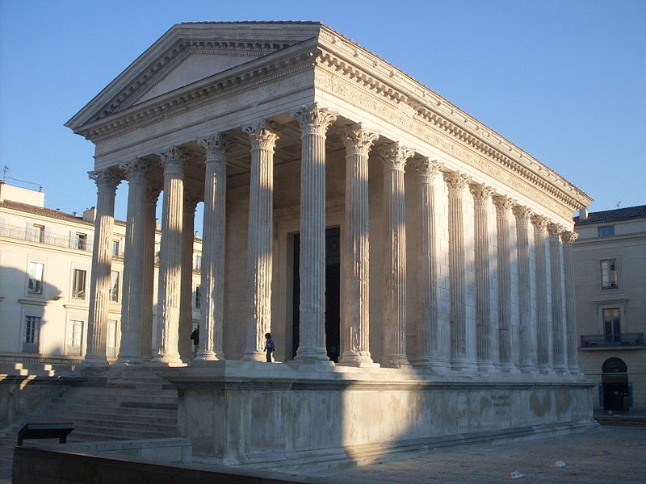
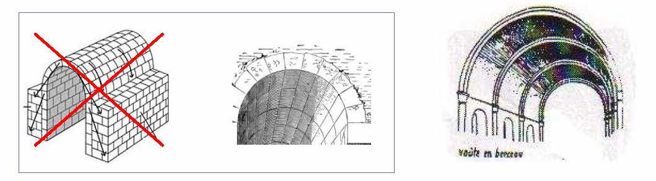
Constructions appareillées
PLATE-BANDE
Limitée aux portiques dans l’architecture antérieure à la Rome Chrétienne
VOÛTE CLAVÉE
Voûte construite en limitant le cintrage : par tranches ou berceau avec arc doubleaux

Slide 6
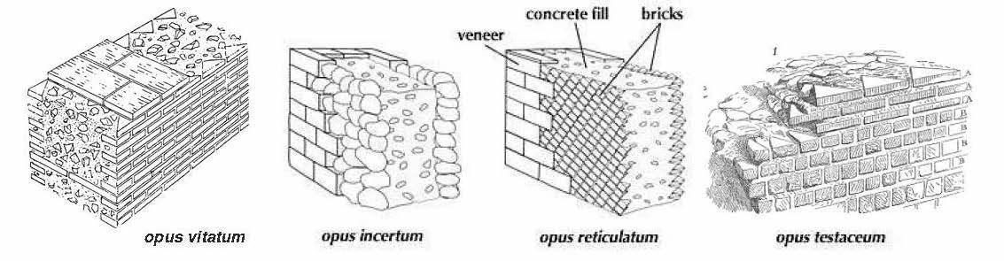
Construction par concrétation
CIMENT
• Mode de construction privilégié à partir de l’Empire et la fin de la République
• Ceamentum : ciment hydrofuge très résistant (chaux + pouzzolane ou blocage de pierres ou de briques écrasées)
• Bâti de chemisage et non pas coffrage (cf. béton contemporain)
- petit appareil opus quadratum
- pierre brute empilée sans ordre opus incertum
- pierre brute entre lits plans opus vittatum
- brique opus reticulatum, testaceum, spicatum…

Slide 7
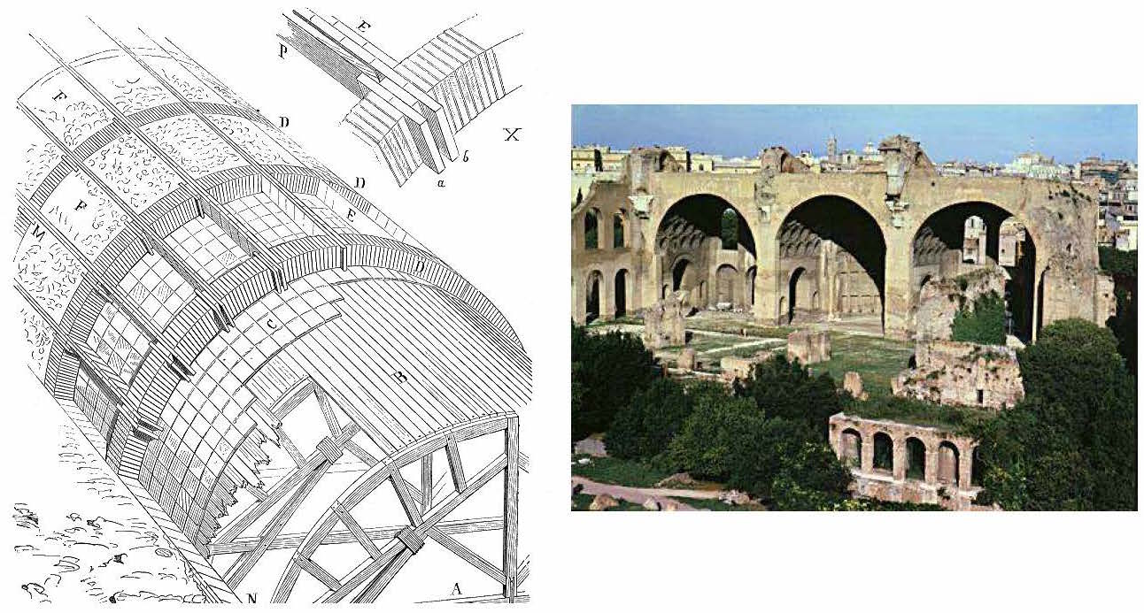
Construction par concrétation
VOÛTE EN CONCRÉTION
• Ossature légère portante (briques et dalles) surmontée de lits en ciments
• Contreforts ou voûtes orthogonales pour contenir les poussées

Slide 8
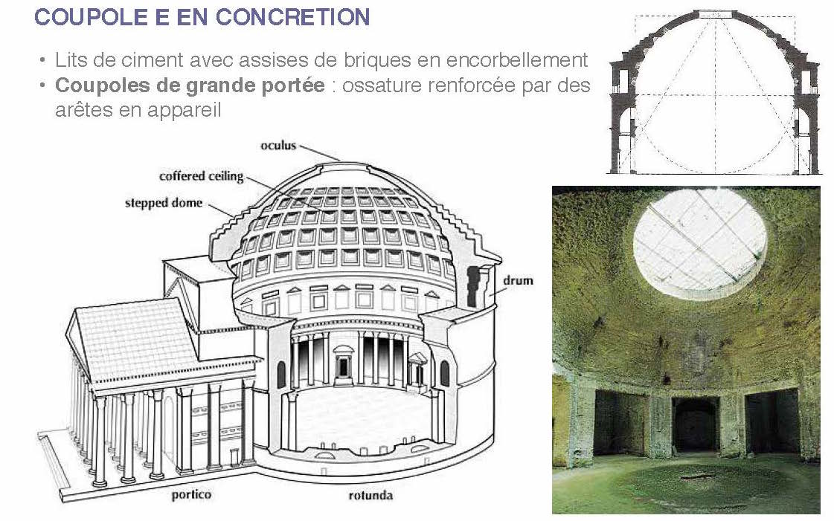
Construction par concrétation
COUPOLE EN CONCRÉTION
• Lits de ciment avec assises de briques en encorbellement
• Coupoles de grande portée : ossature renforcée par des arêtes en appareil

Slide 9
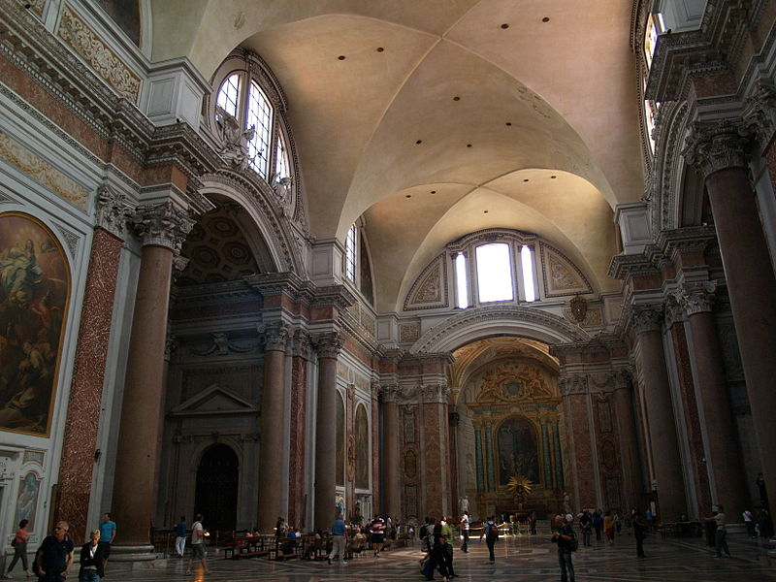
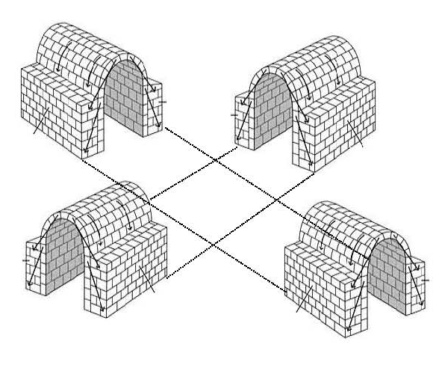
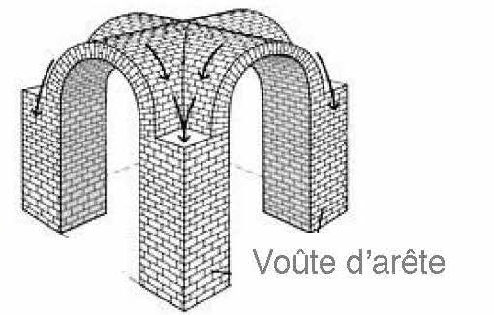
Voûtes
CROISEMENT DE VOÛTES
La voûte d'arêtes (ou voûte d'arête) est un type de voûte très utilisé dans l'architecture depuis l'Antiquité. Ce type de voûte est obtenu par l'intersection de deux berceaux qui se croisent à angle droit en conservant les parties extérieures aux arêtes d'intersection.
Voûtes en berceau
Voûte d’arêtes

Slide 10
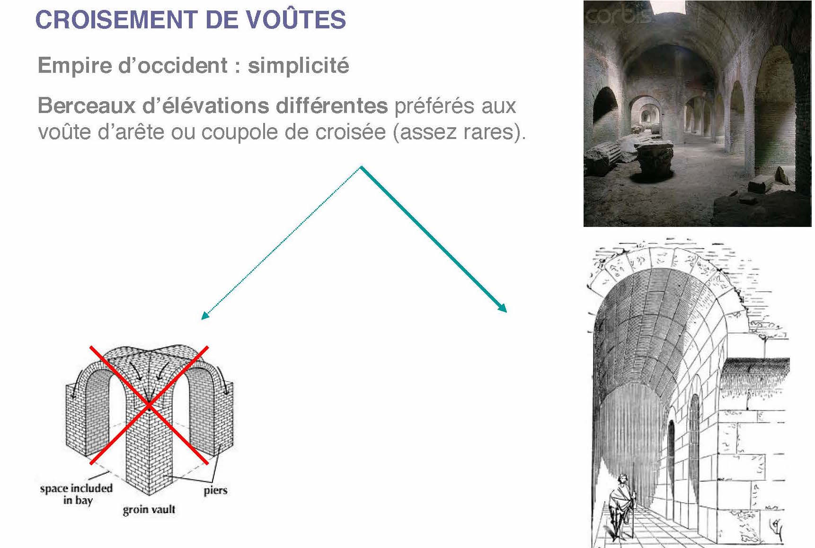
Voûtes
Empire d’occident : simplicité
Berceaux d’élévations différentes préférés aux
voûtes d’arêtes ou coupoles de croisées (assez rares).

Slide 11
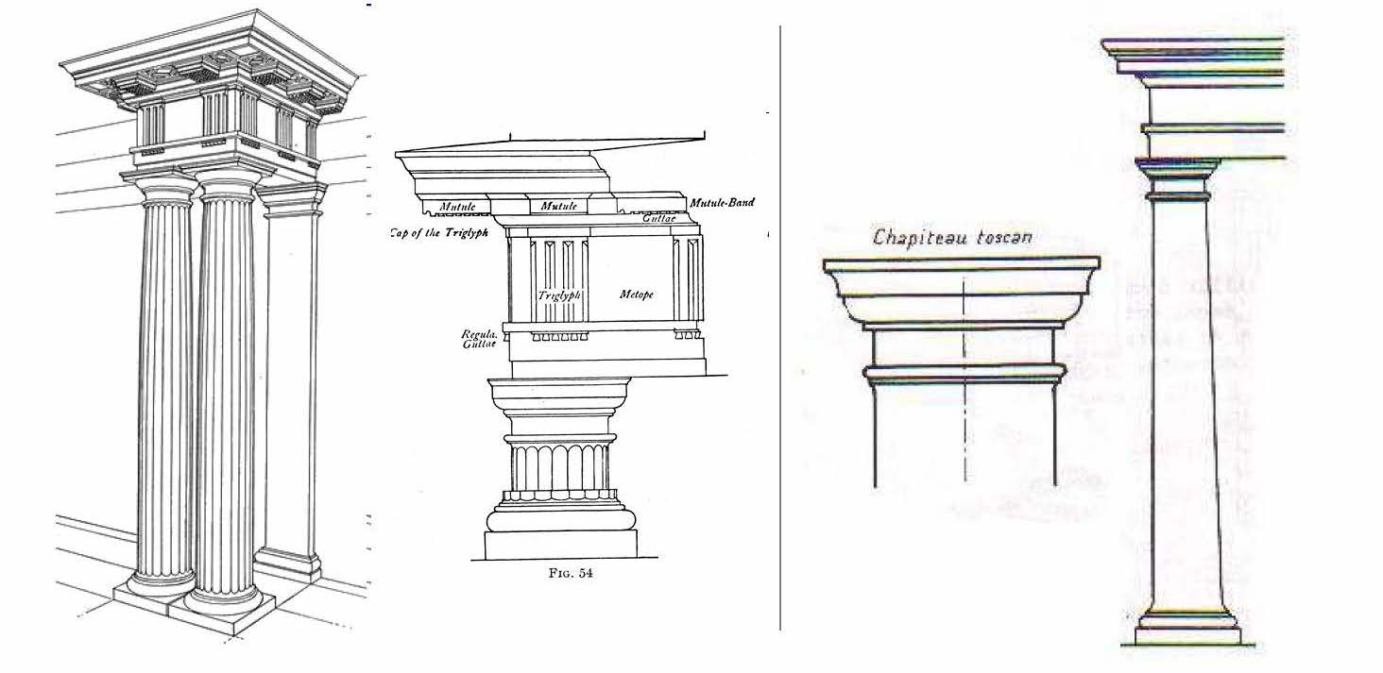
Eléments architecturaux : les ordres
ORDRES DERIVÉS DU DORIQUE
• Dorique romain avec base, frise parfois sans triglyphes
• Toscan dorique austère (pas de cannelures) issu de l’art étrusque

Slide 12
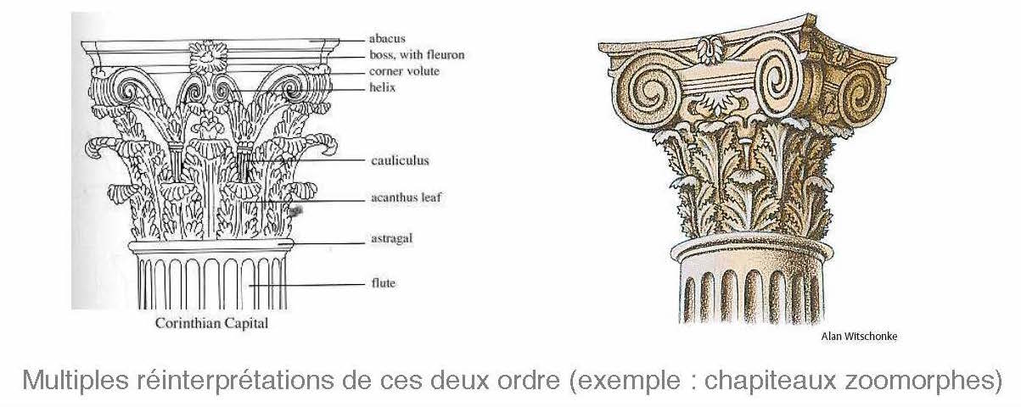
Eléments architecturaux : les ordres
ORDRES DERIVÉS DE L’IONIQUE
• Ionique romain différences minimes avec l’ionique grec
• Corinthien
ordre romain par excellence
corinthien grec légèrement modifié (chapiteau)
• Composite : corinthien surmonté de volutes ioniques

Slide 13
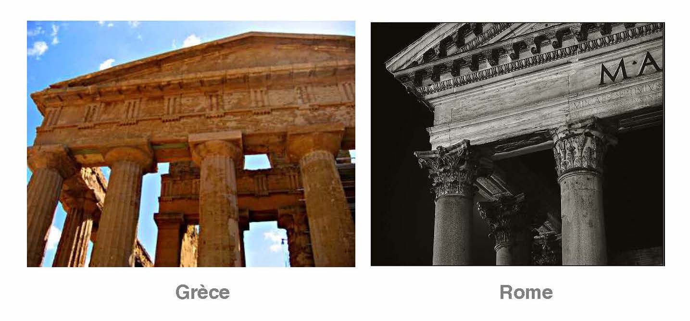
Eléments architecturaux : les ordres
ANALYSE DU FRONTON
Rome : Modénature des rampants identique à celle de la corniche

Slide 14
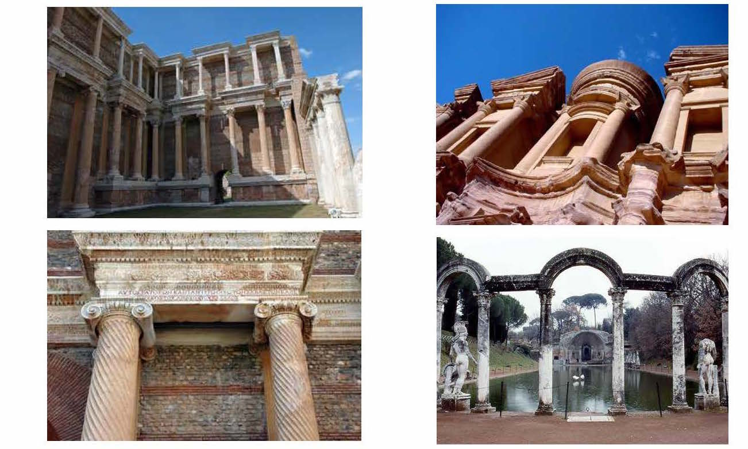
Eléments architecturaux : les ordres
BAROQUE ROMAIN
Empire d’Orient et Bas-Empire : jeu avec les formes

Slide 15
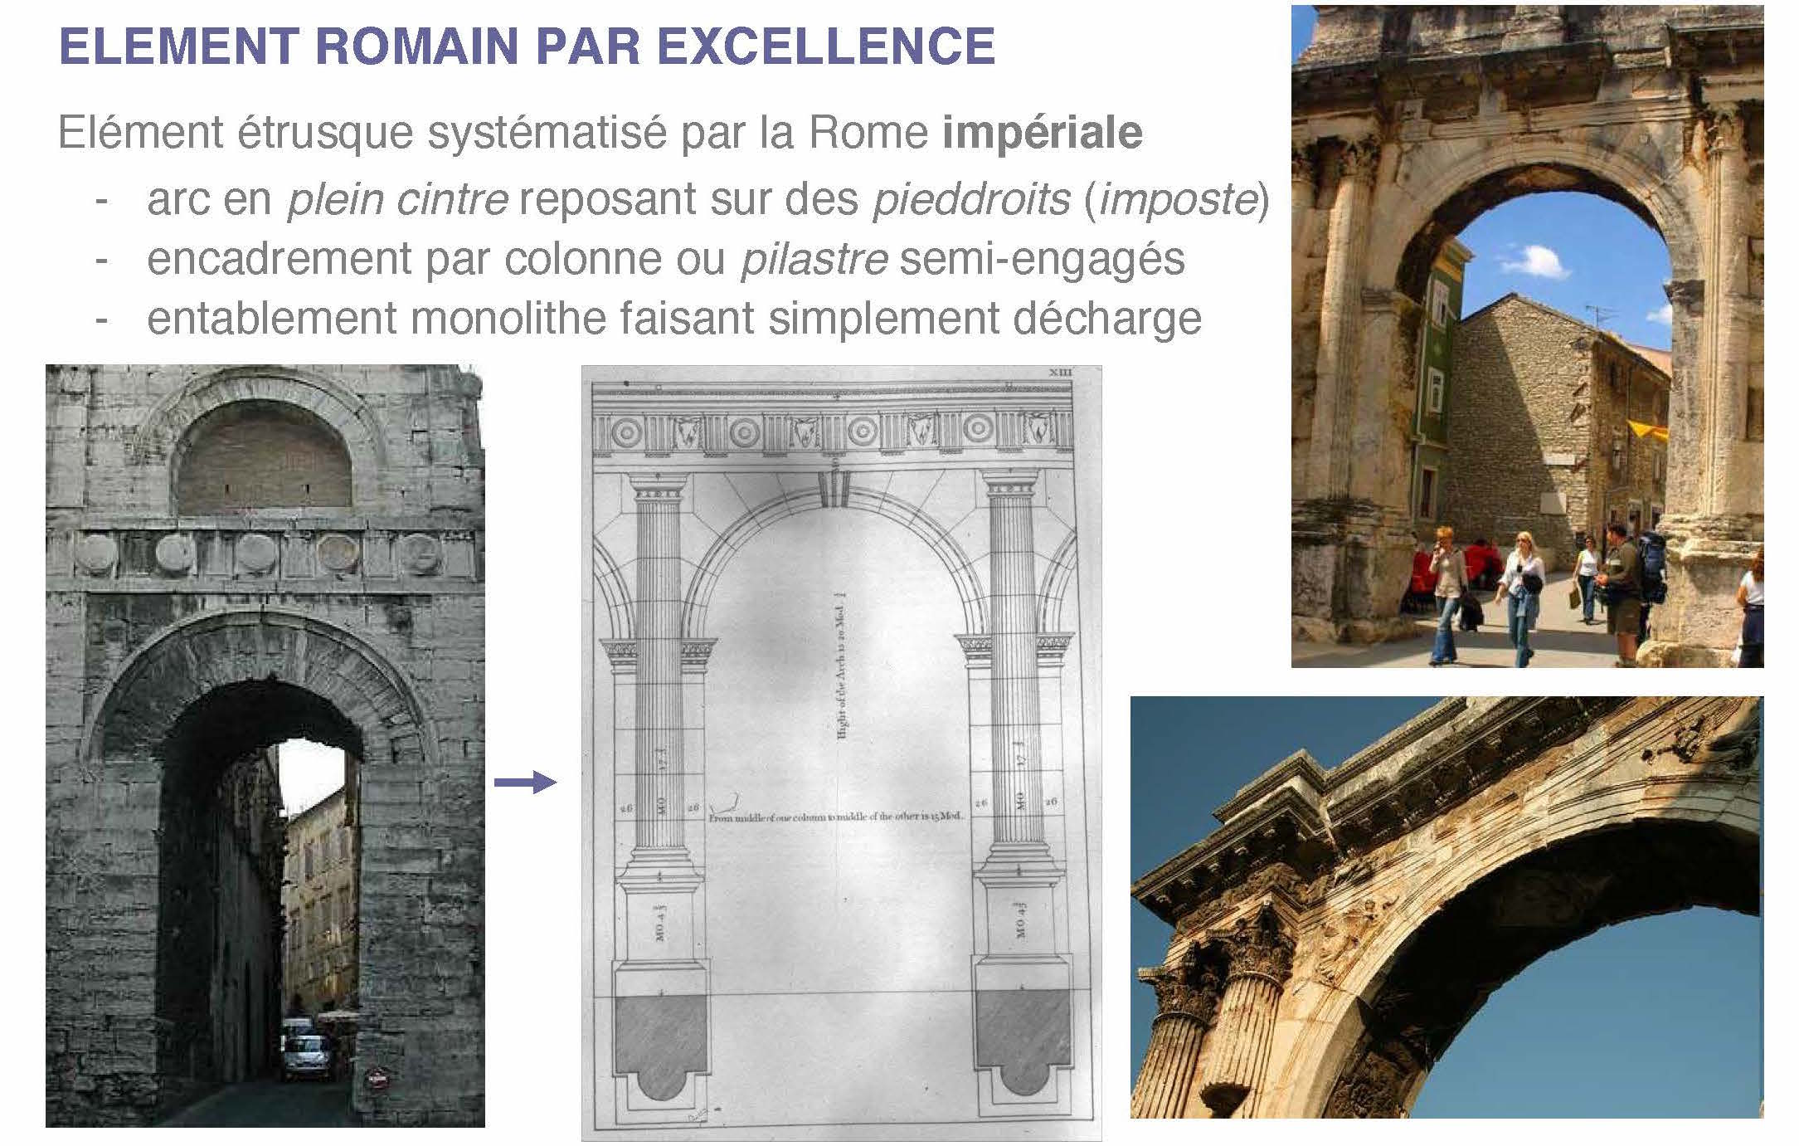
Eléments architecturaux : l’arcade
ÉLÉMENT ROMAIN PAR EXCELLENCE
Elément étrusque systématisé par la Rome impériale
- arc en plein cintre reposant sur des pieddroits (imposte)
- encadrement par colonne ou pilastre semi-engagés
- entablement monolithe faisant simplement décharge

Slide 16
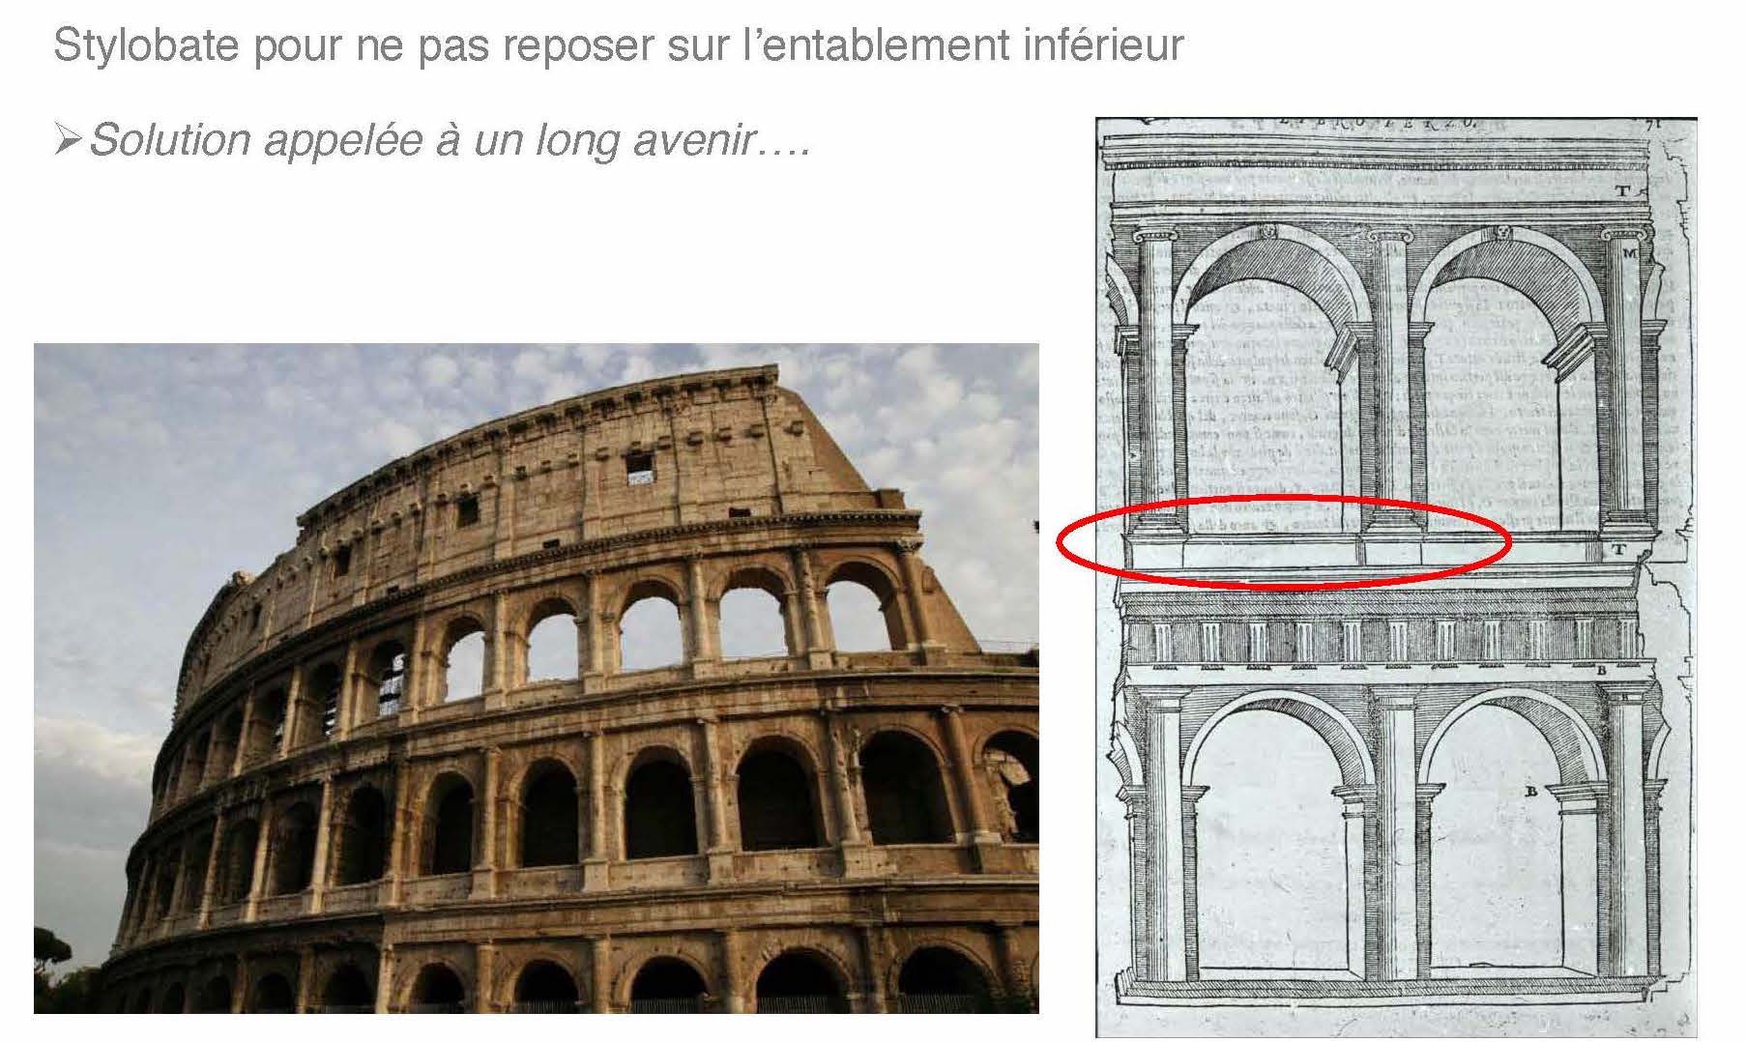
Eléments architecturaux : l’arcade
ARCADES SUPERPOSÉES
Stylobate pour ne pas reposer sur l’entablement inférieur

Slide 17
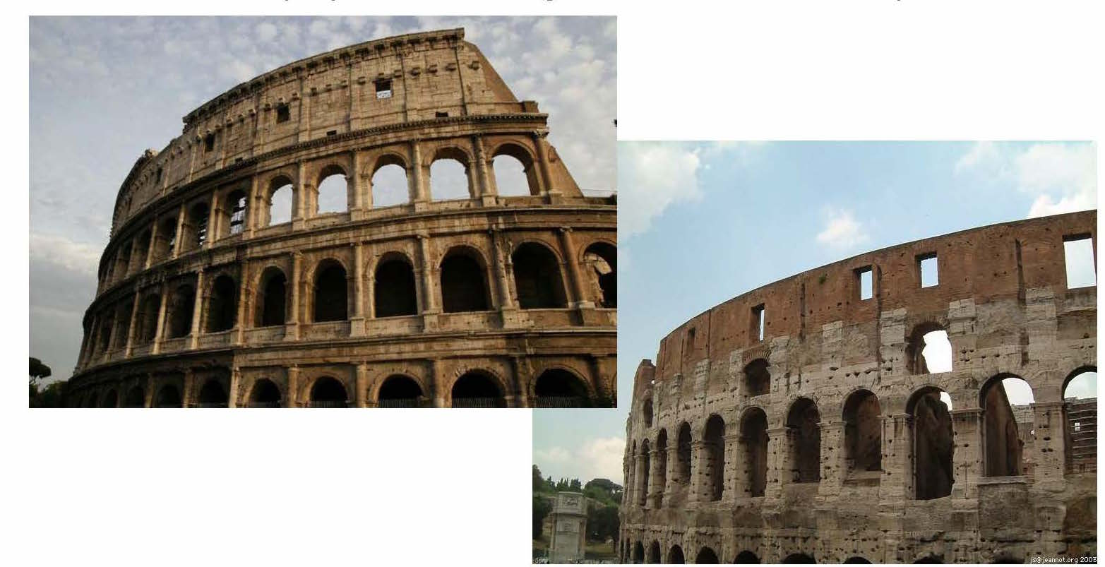
Eléments architecturaux : l’arcade
RÔLE NON STRUCTUREL DE LA DÉCORATION
• Séparation de la structure et du décor
• Revêtement de plaques de marbre agrafées sur des murs de brique / ciment

Slide 18
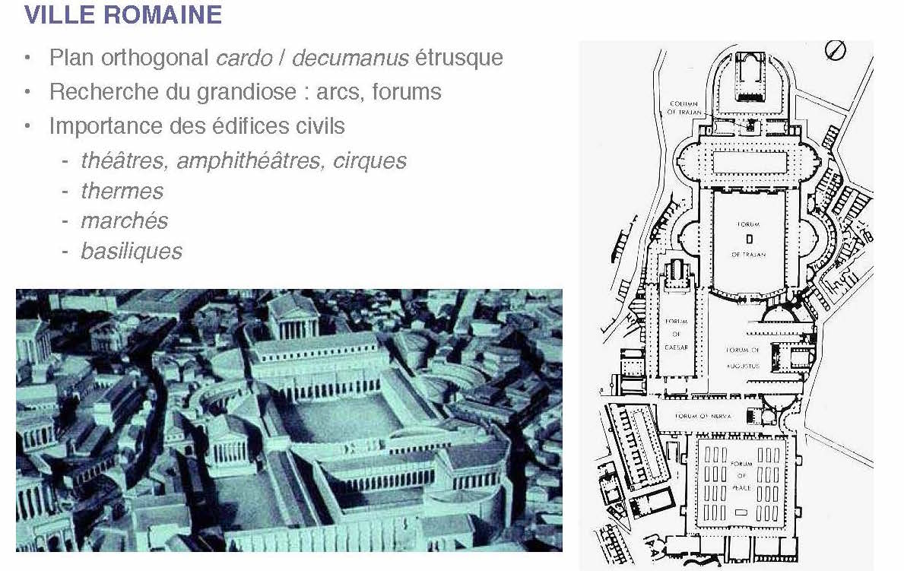
Urbanisme
VILLE ROMAINE
• Plan orthogonal cardo / decumanus étrusque
• Recherche du grandiose : arcs, forums
• Importance des édifices civils
- Théâtres, amphithéàtres, cirques
- Thermes
- Marchés
- Basiliques

Slide 19
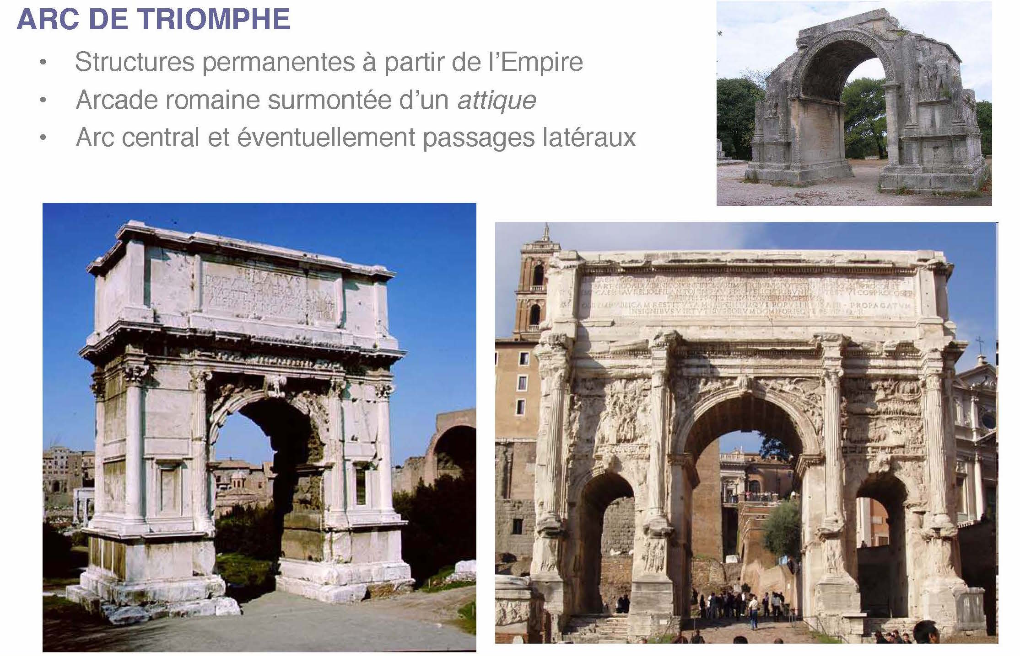
Monuments
ARC DE TRIOMPHE
• Structures permanentes à partir de l’Empire
• Arcade romaine surmontée d’un attique
• Arc central et éventuellement passages latéraux

Slide 20
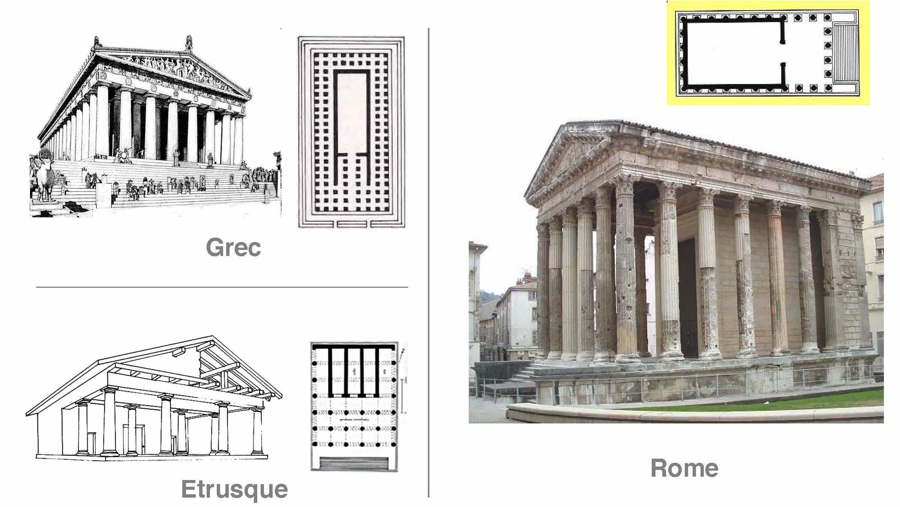
Monuments
TEMPLE ROMAIN : ANALYSE

Slide 21
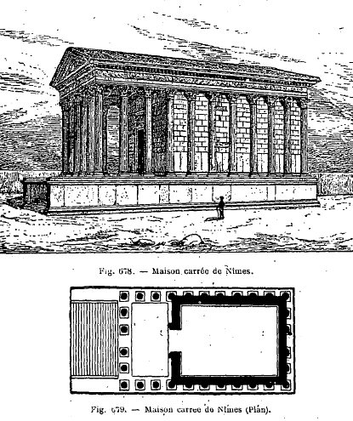
Monuments
TEMPLE ROMAIN
Edifice à portique comme en Grèce, mais plan orienté comme chez les Etrusques
- stylobate remplacé par un podium à escalier frontal
- temple prostyle avec éventuellement colonnes engagées sur les faces latérales

Slide 22
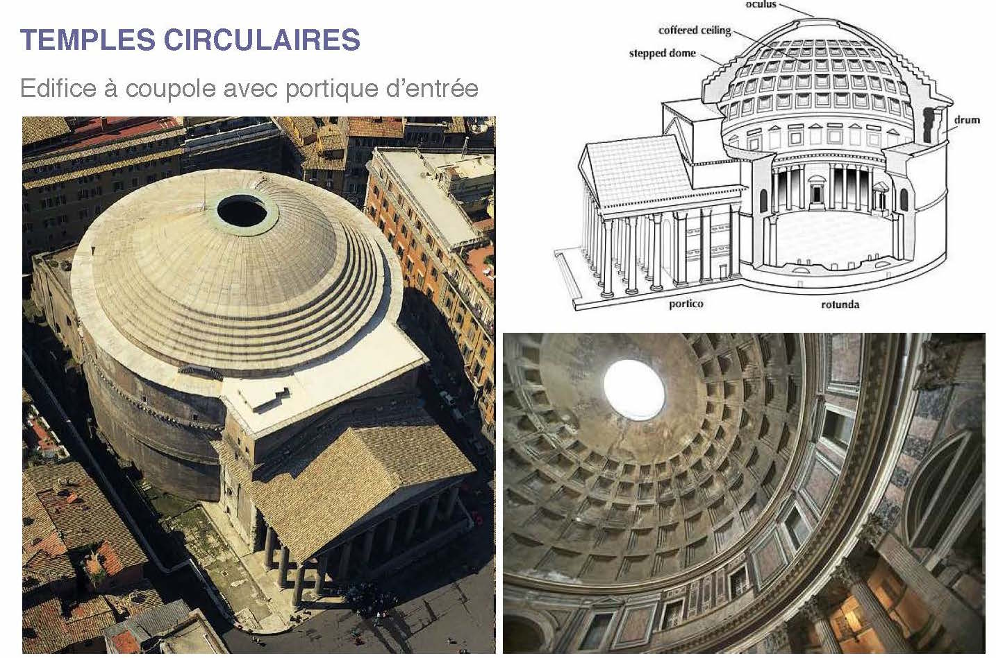
Monuments
TEMPLES CIRCULAIRES
Edifice à coupole avec portique d’entrée

Slide 23
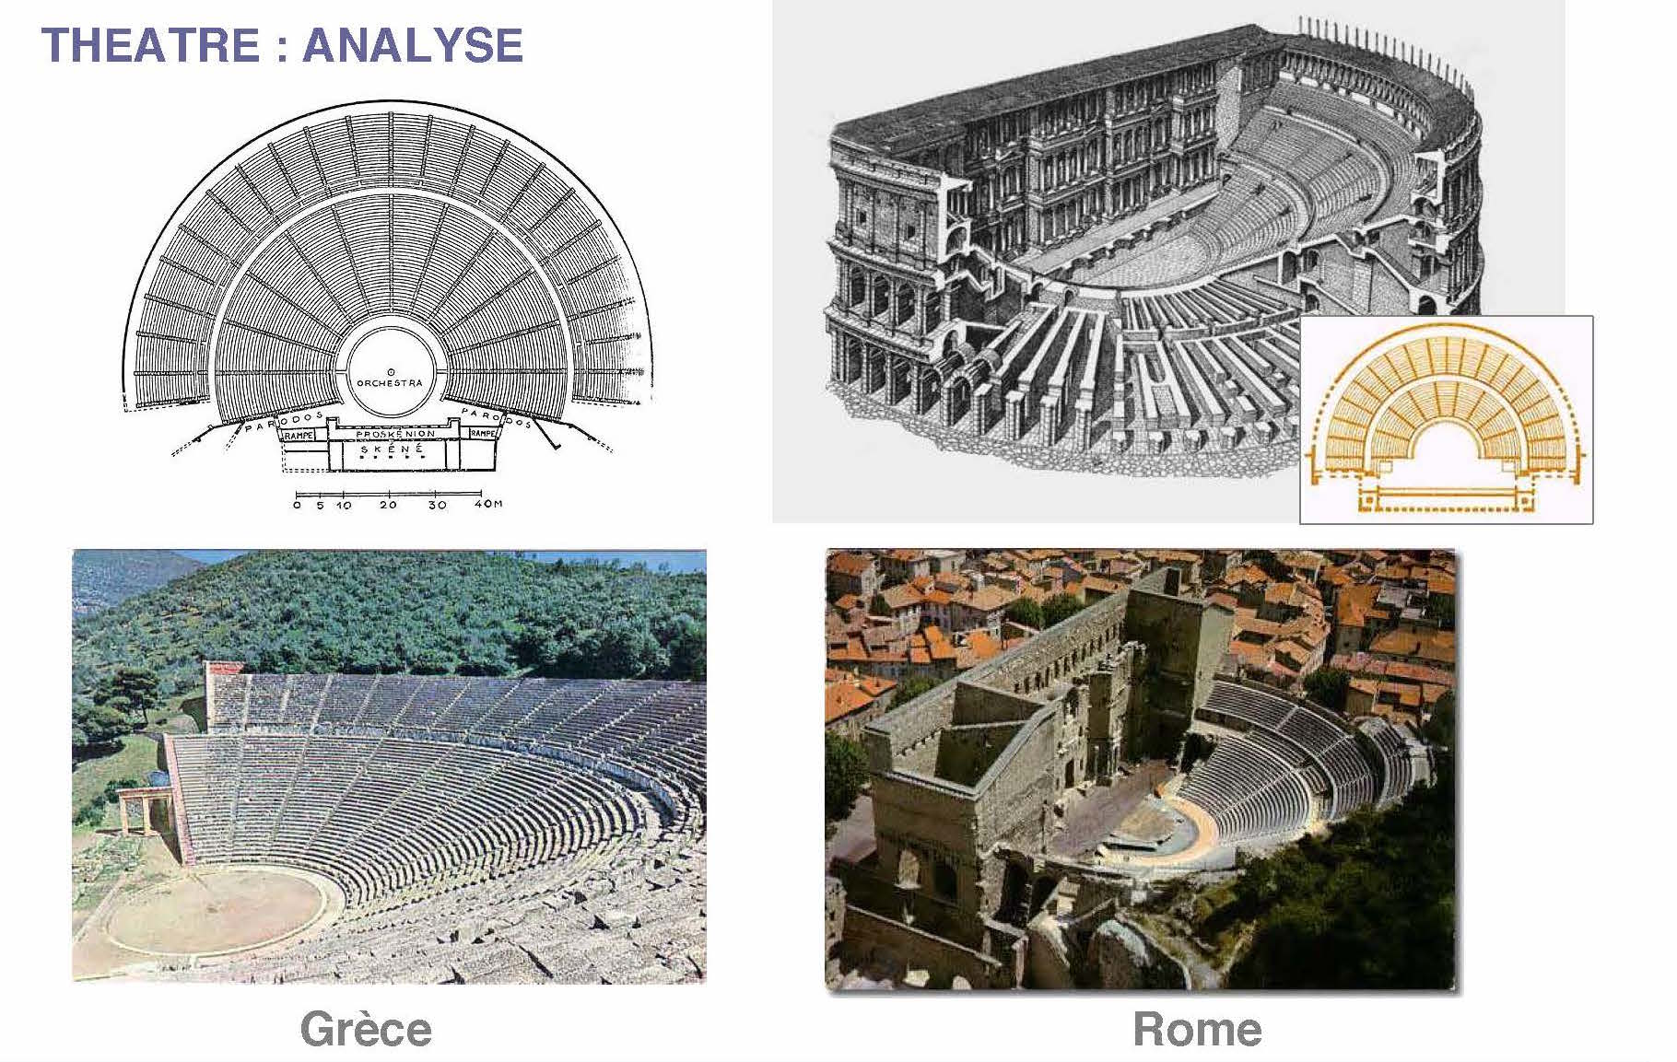
Monuments
THÉÂTRE : ANALYSE

Slide 24
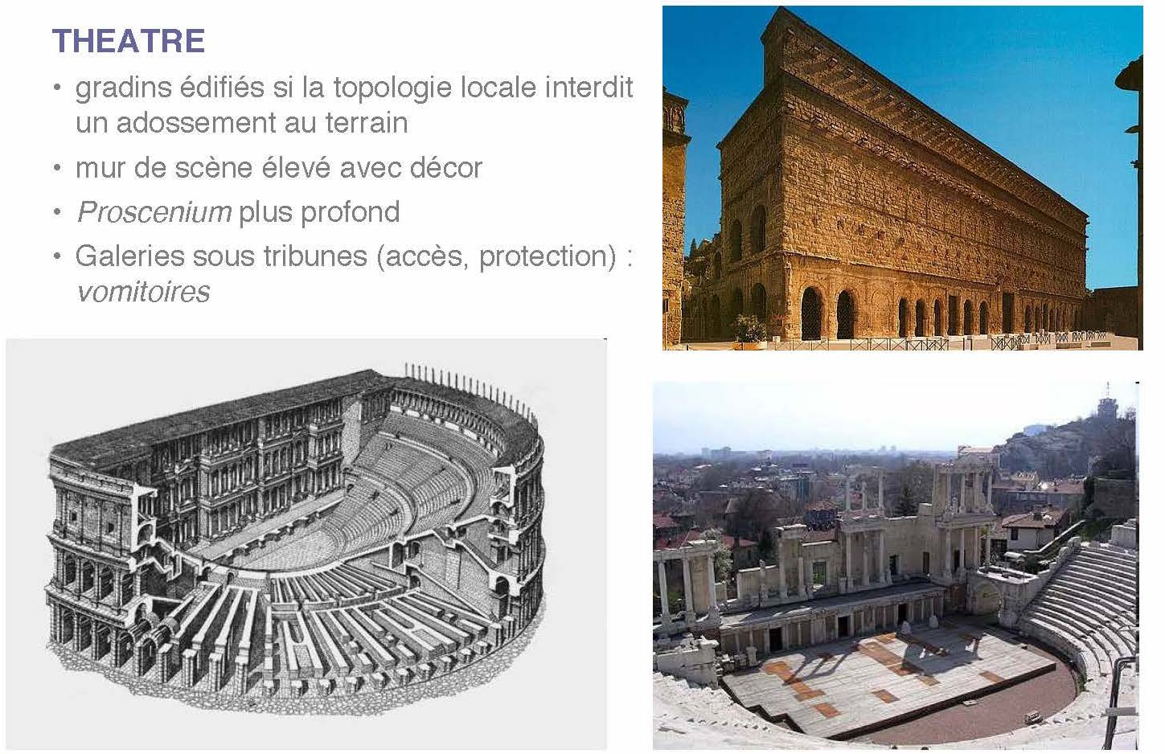
Monuments
THÉÂTRE
• Gradins édifiés si la topologie locale interdit un adossement au terrain
• Mur de scène élevé avec décor
• Proscenium plus profond
• Galeries sous tribunes (accès, protection) : vomitoires

Slide 25
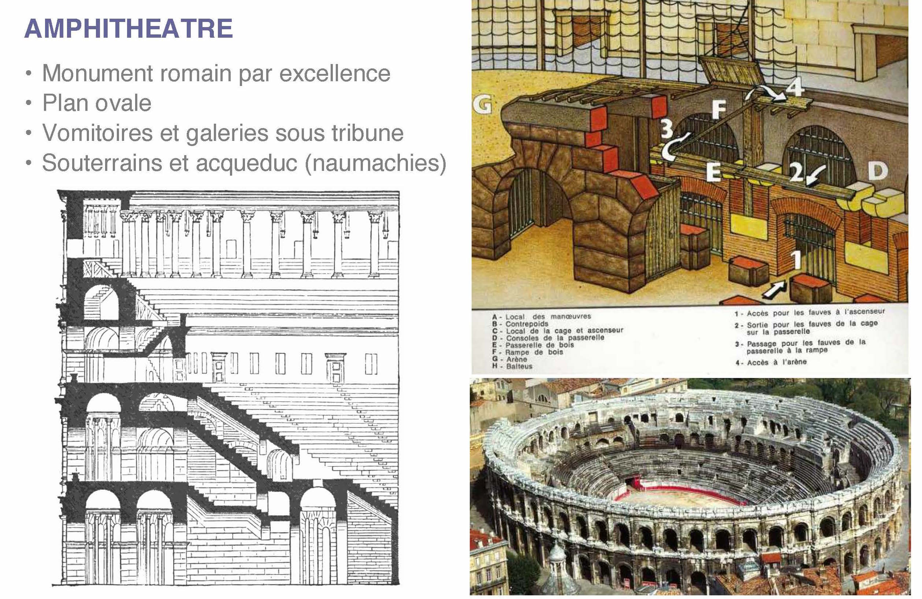
Monuments
AMPHITHÉÂTRE
• Monument romain par excellence
• Plan ovale
• Vomitoires et galeries sous tribune
• Souterrains et acqueduc (naumachies)

Slide 26
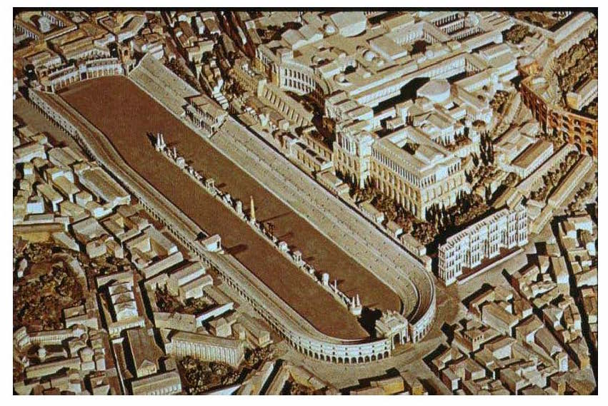
Monuments
CIRQUES
Courses de char ou naumachies

Slide 27
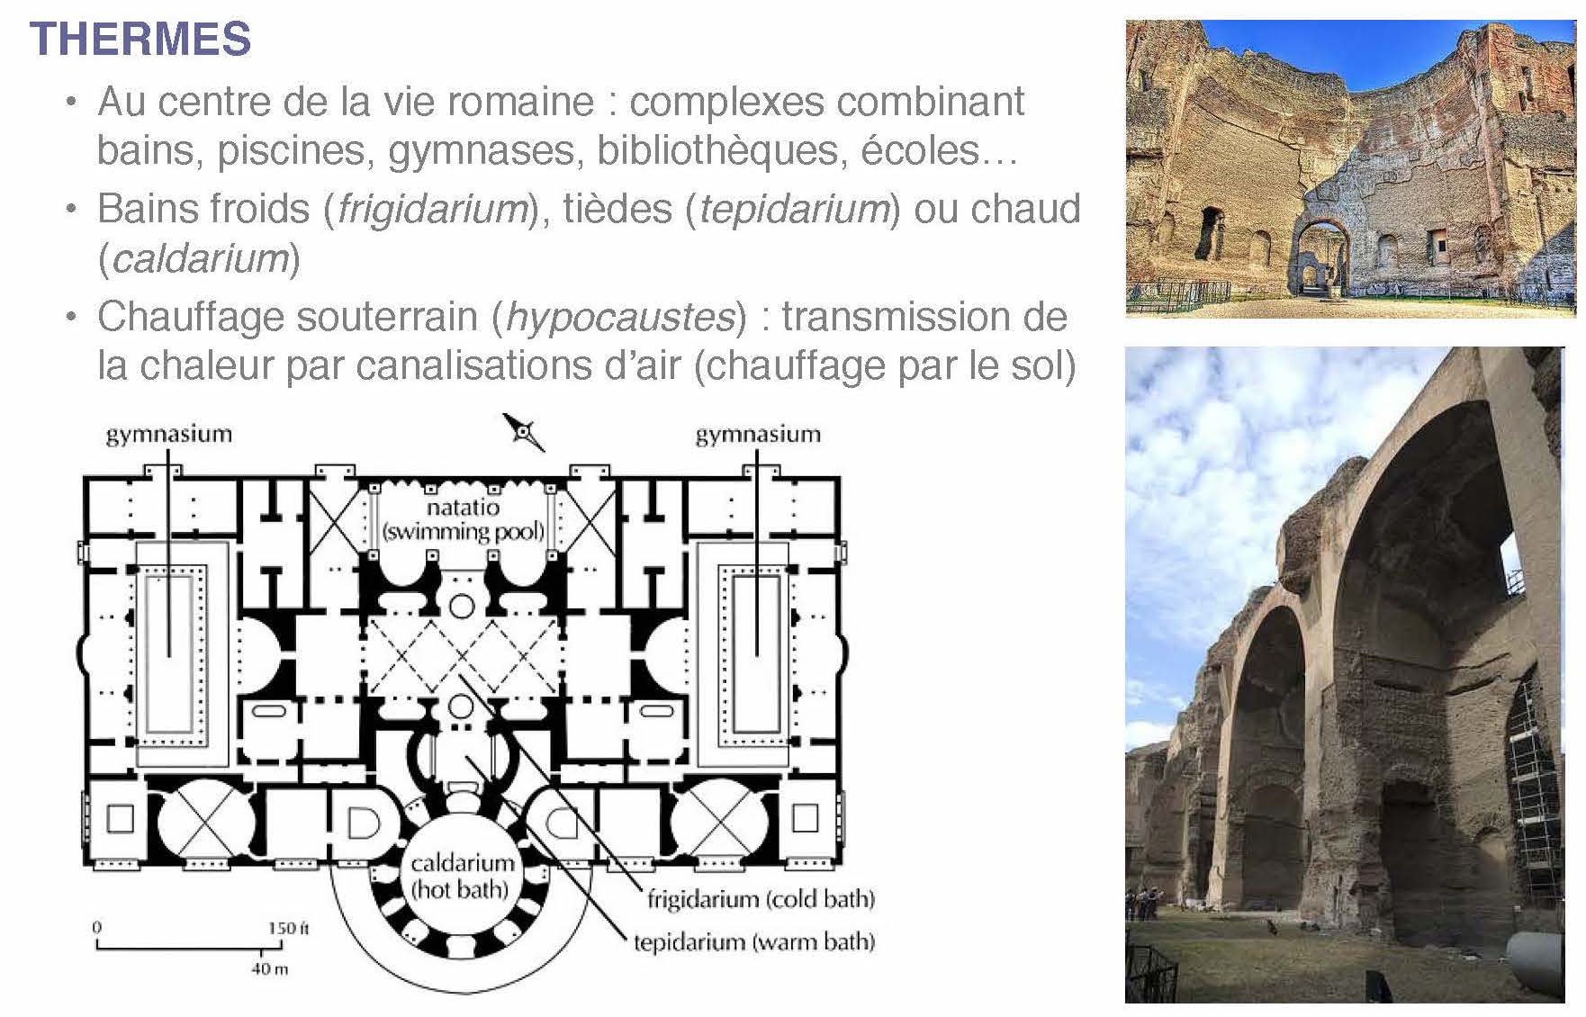
Monuments
THERMES
• Au centre de la vie romaine : complexes combinant bains, piscines, gymnases, bibliothèques, écoles…
• Bains froids (frigidarium), tièdes (tepidarium) ou chaud (caldarium)
• Chauffage souterrain (hypocaustes) : transmission de la chaleur par canalisations d’air (chauffage par le sol)

Slide 28
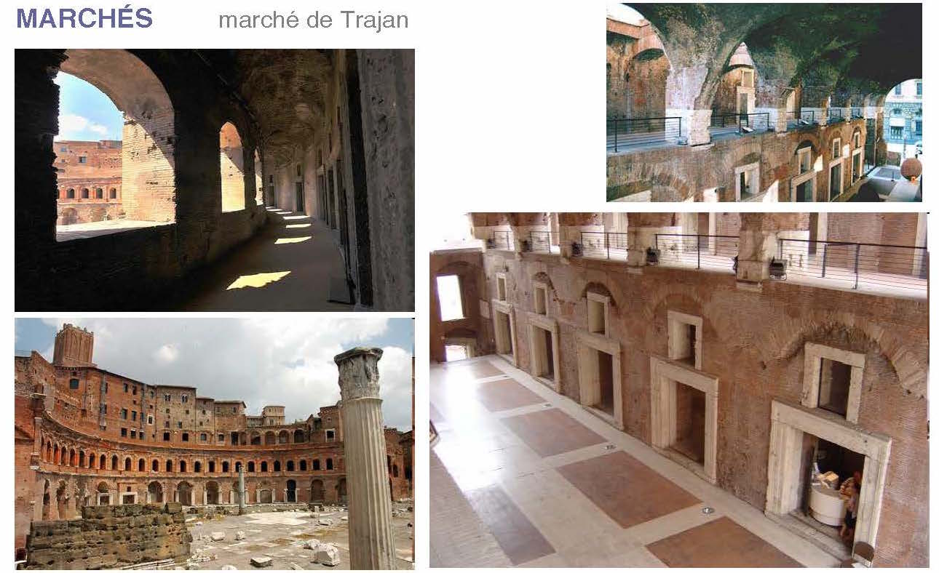
Monuments
MARCHÉS
Le marché de Trajan

Slide 29
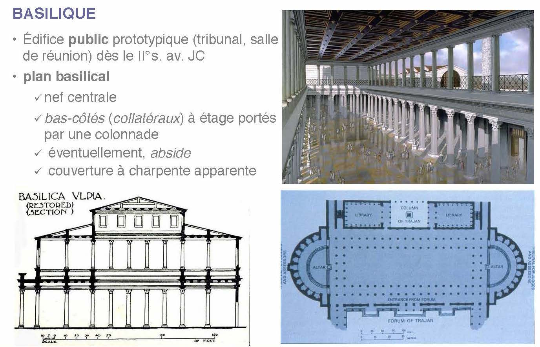
Monuments
BASILIQUE
• Edifice public prototypique (tribunal, salle de réunion) dès le II°s. av. JC
• plan basilical
nef centrale
bas-côtés (collatéraux) à étages portés par une colonnade
éventuellement, abside
couverture à charpente apparente

Slide 30
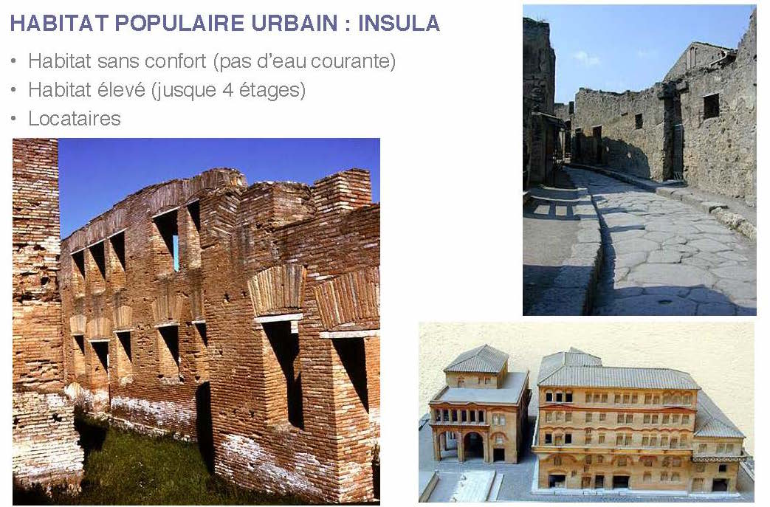
Habitat urbain
HABITAT POPULAIRE URBAIN : INSULA
• Habitat sans confort (pas d’eau courante)
• Habitat élevé (jusque 4 étages)
• Locataires

Slide 31
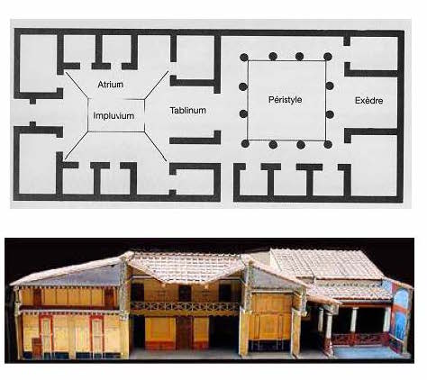
Habitat urbain
MAISON PATRICIENNE
• Architecture domestique luxueuse à partir de l’Empire
• Distribution autour d’un atrium totalement couvert ou non (impluvium)
PALAIS IMPERIAUX
Domaine correspondant . une ville dans la ville

Slide 32
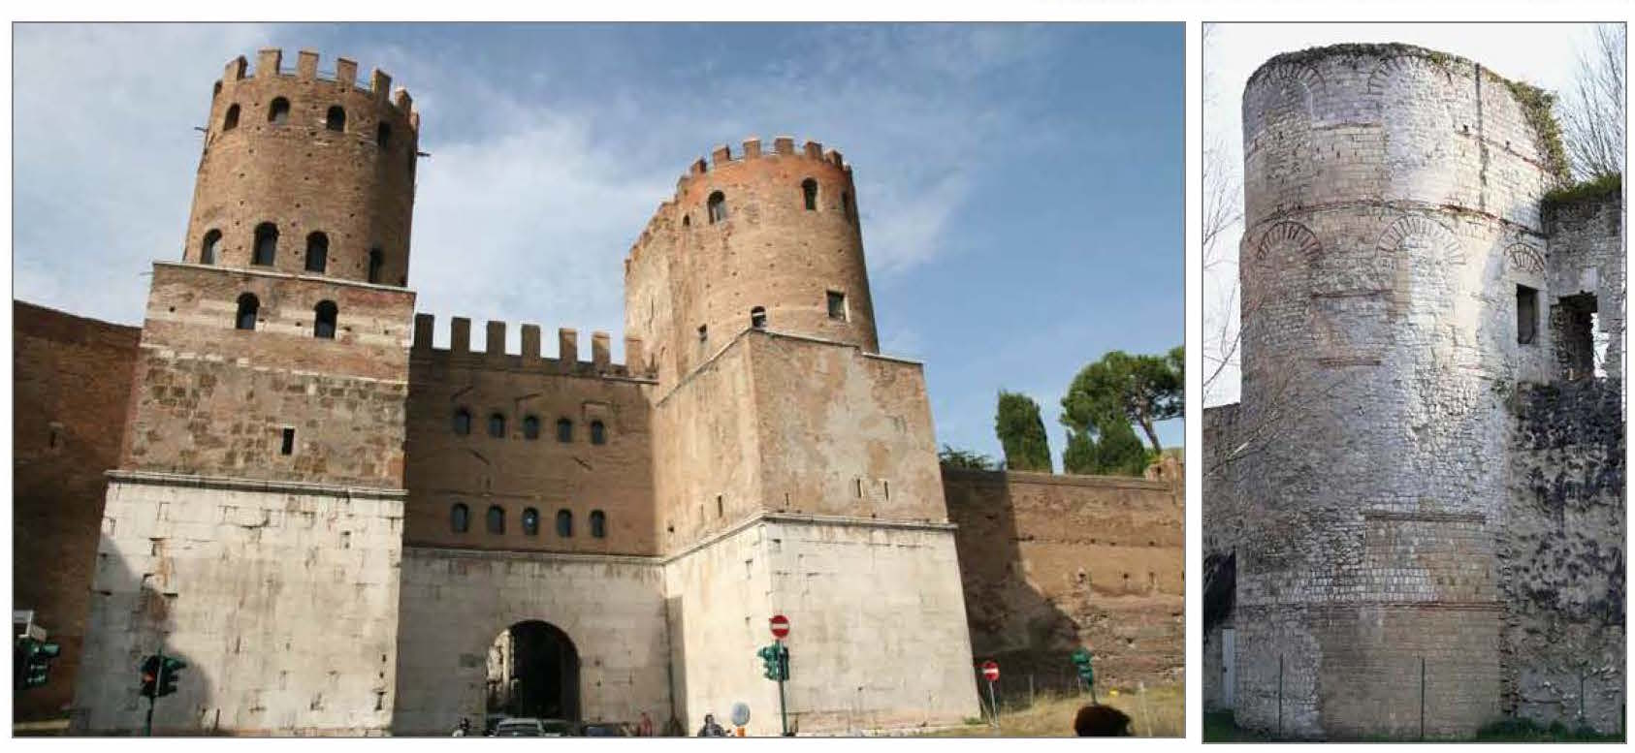
Fortifications
ENCEINTES DES VILLES
• Courtines avec tours (carrées ou circulaires)
• Portes à doubles arcades et galerie supérieure

Slide 33
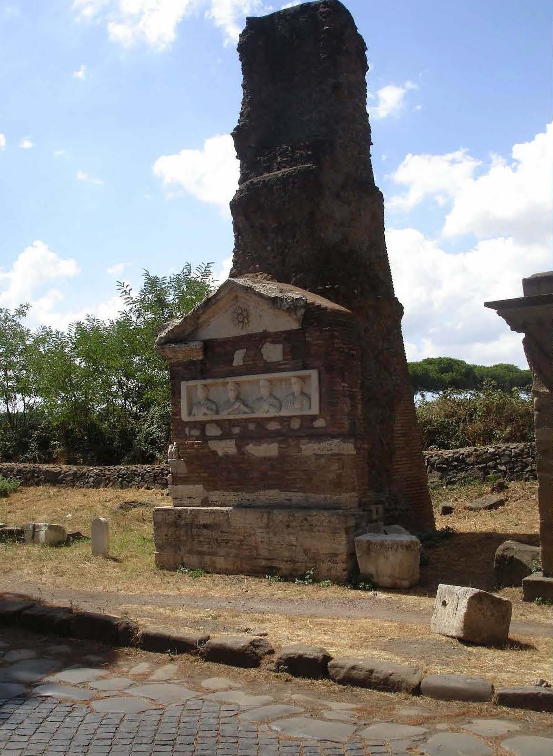
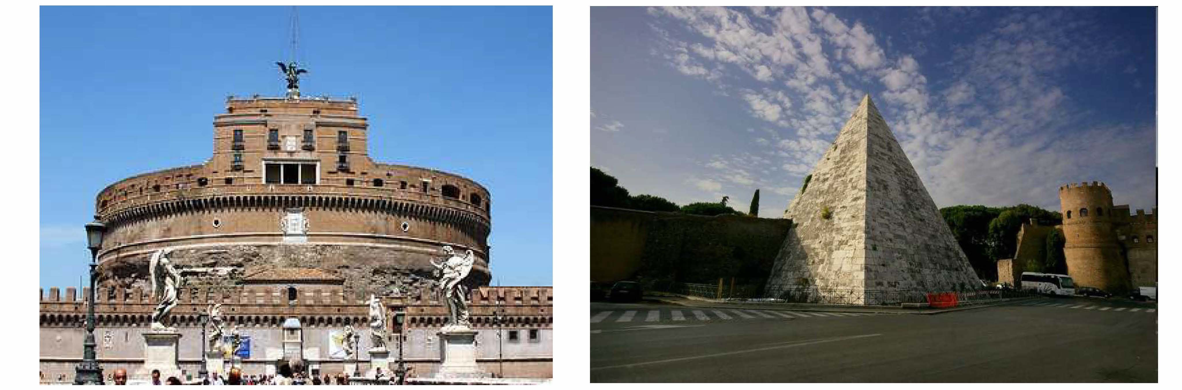
Campagne
VILLA ROMAINE
• Ensemble de bâtiments (résidence, ferme, thermes)
• Jardins à l’italienne
TOMBEAUX
• Toujours à l’extérieur des villes (via Appia)
• Généralement circulaires (étrusque) mais on trouve d’autres formes

Slide 34
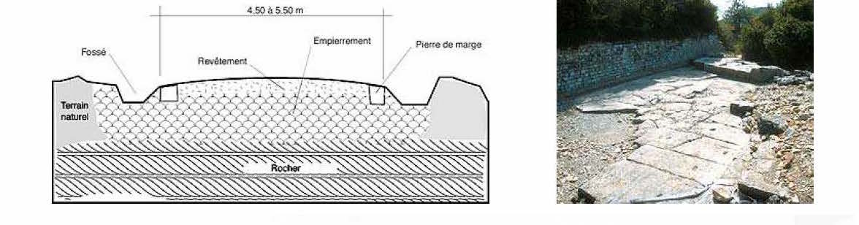
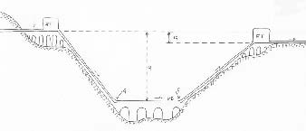
Génie civil
VOIES ROMAINES
• Voies militaires rectilignes : circulation domestique sur les bas-côtés !
• Fortes fondations et dallage supérieur
AQUEDUCS
• Conduites en plomb
• Siphons pour traverser les vallées

Slide 35
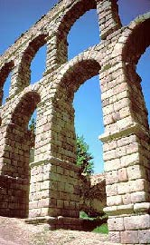
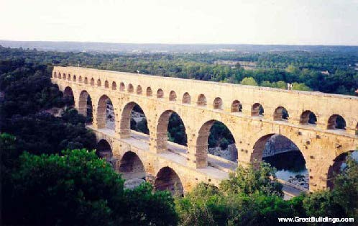
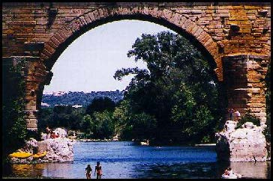
Génie civil
PONTS / AQUEDUCS
• Arches en plein cintre avec piles faisant culée
• Etages multiples : arcades superposées

Slide 36
Glossaire
Attique : partie supérieure qui vient couronner une construction. Il est placé au-dessus d'un entablement, formé d'un corps rectangulaire, plus large que haut, d'une corniche et généralement d'une base.
Portique : Galerie couverte dont les voûtes ou les plafonds sont supportés par des colonnes, des piliers ou des arcades soutenues par deux rangées de colonnes, ou par un mur et une rangée de colonnes.
Prostyle : portique à colonne uniquement devant le temple.
Stylobate : degré supérieur constituant l'emmarchement dans certains cas d'architecture grecque ou romaine avec péristyle ou faux-péristyle de pilastres.
plate-bande :Dalle dont les extrémités portent sur des piliers, des colonnes; pierre ou assemblage de claveaux servant de linteau à une porte, une fenêtre

